Slide 1
정보처리일반I
파워포인트 2007 활용
(개체 삽입, 테마와 스마트아트, 슬라이드 마스터와 서식 파일)
2008. 06. 01
Namseok Choi
http://kowon.dongseo.ac.kr/~d8003150

Slide 2
Chapter08 파워포인트 2007 활용
1. 멀티미디어 프레젠테이션 문서 만들기
  도형 삽입하기
  도형 선택과 다루기
  여러 도형 다루기
  도형 꾸미기
  그림 및 클립아트 삽입하기
  워드아트 삽입하기
  동영상 및 소리 삽입하기
2. 테마와 스마트아트로 프레젠테이션 꾸미기
  테마 적용하기
  스마트아트 삽입하기

Slide 3
3. 슬라이드 마스터와 서식 파일
  슬라이드 마스터
  슬라이드 마스터에 테마 적용하기
  슬라이드 마스터 사용자 정의하기
  유인물 마스터 및 슬라이드 노트 마스터 만들기
  서식 파일 저장 및 적용하기
4. 슬라이드 쇼와 인쇄
  화면 전환
  애니메이션 효과
  슬라이드 쇼
  슬라이드 인쇄

Slide 4
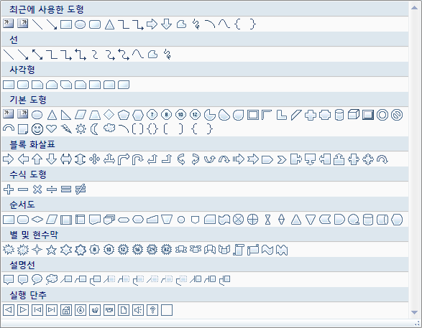
8.1 멀티미디어 프레젠테이션 문서 만들기
파워포인트에서 제공되는 도형의 종류

Slide 5
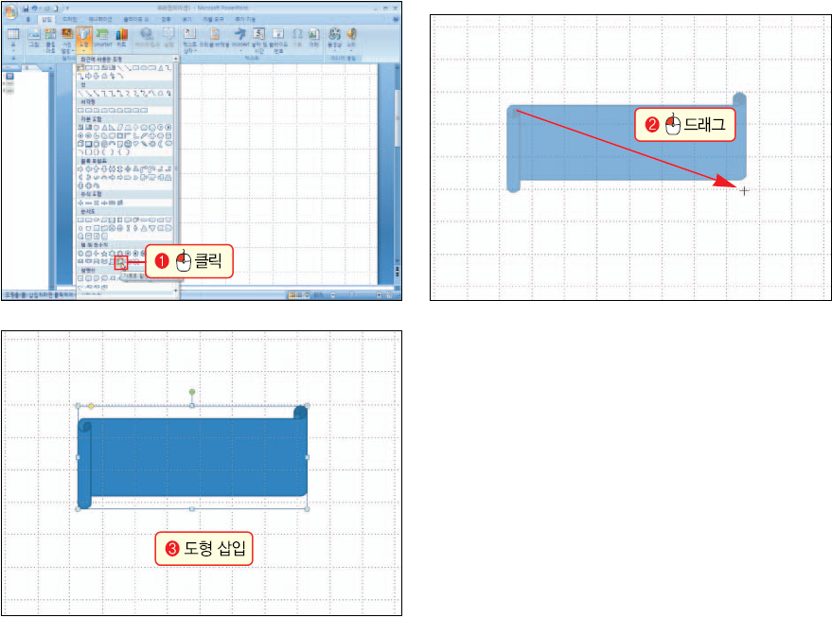
8.1 멀티미디어 프레젠테이션 문서 만들기
기본 도형 삽입하기
  ➊ [홈] 탭 또는 [삽입] 탭의 [도형] 도구를 클릭하고 원하는 도형 선택.
  ➋ 그리려는 도형의 크기에 맞게 마우스로 드래그해 그림.
  ➌ 완성된 도형 주위에는 크기를 조절할 수 있는 조절점과 모양을 조절할 수 있는 노란색 마름모 조절점이 생김.

Slide 6
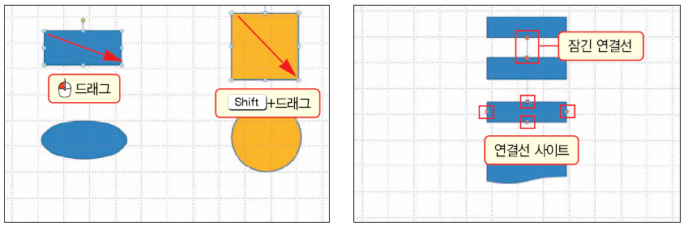
8.1 멀티미디어 프레젠테이션 문서 만들기
도형과 연결선 삽입하기
  ➊ <Shift> 키를 누르고 사각형이나 원을 그리면 정사각형이나 정원을 그림.
  ➋ [홈] 탭 또는 [삽입] 탭의 [도형] 도구를 누른 후 [선] 선택. 선의 종류를 선택하고 두 도형의 연결선 사이트를 클릭 드래그하여 서로 연결함. 도형과 잠긴 연결선은 양 끝이 빨갛게 표시되며, 도형을 이동하더라도 이 연결선은 계속 연결되어 있음.

Slide 7
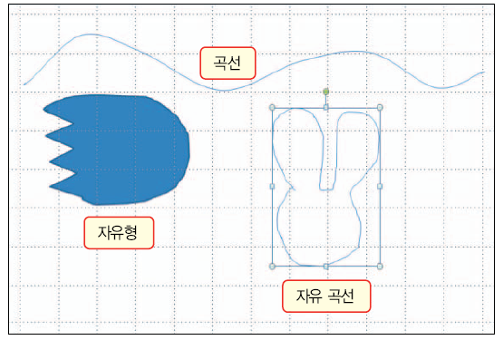
8.1 멀티미디어 프레젠테이션 문서 만들기
곡선, 자유형, 자유 곡선 삽입하기
  곡선( ) : 시작 위치에서 클릭하고 중간 지점에 마우스를 클릭하여 선을 연결함. 마우스의 움직임에 따라 곡선의 형태가 결정됨.
  자유형( ) : 곡선과 직선이 혼합된 형태의 도형을 그릴 때 사용함. 직선은 마우스 클릭으로 선을 연결해 그리고, 자유형 도형은 마우스를 클릭하고 드래그해 그림.
  자유 곡선( ) : 펜으로 그린 것과 같은 모양으로 도형을 그리거나 부드러운 곡선을 그릴 때 사용함. 마우스를 클릭한 상태에서 임의의 형태로 드래그함.
  도형을 열린 상태로 끝내려면 마우스로 더블클릭하고, 닫힌 상태로 끝내려면 시작점 근처 클릭.

Slide 8
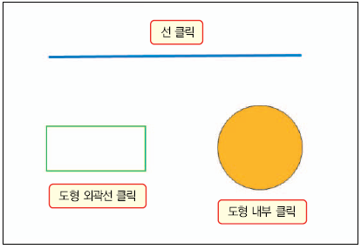
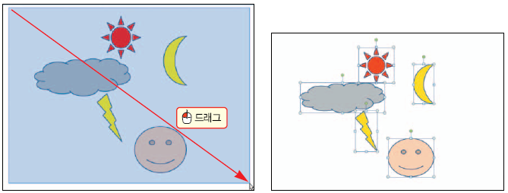
8.1 멀티미디어 프레젠테이션 문서 만들기
도형 선택하기
  선으로만 그려진 도형은 선을 클릭하고, 오른쪽과 같이 채우기 색이 지정된 도형은 면을 클릭해 선택함.
  여러 도형은 마우스로 드래그하여 영역을 지정해 선택함.
  <Shift> 키를 누르고 도형을 추가로 클릭해 선택함.

Slide 9
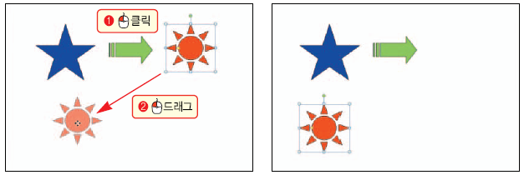
8.1 멀티미디어 프레젠테이션 문서 만들기
도형 이동
  도형을 선택하고 원하는 위치까지 마우스로 드래그해 도형을 이동시킬 수 있.음
  도형을 선택한 후 키보드의 방향 키(←→↑↓)를 눌러 도형을 이동할 수 있음. 세밀한 이동은 <Ctrl> 키를 누르고 방향키를 누름.

Slide 10
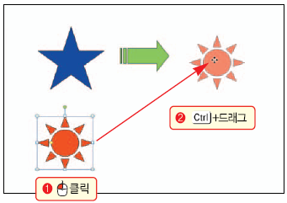
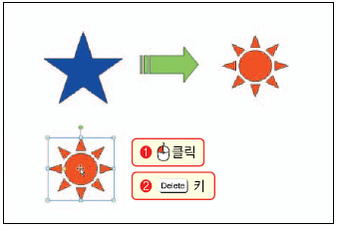
8.1 멀티미디어 프레젠테이션 문서 만들기
도형 복사
  도형을 선택한 후 <Ctrl> 키를 누른 채 마우스로 드래그함.
  도형을 선택하고 <Ctrl>+<C>, <Ctrl>+<V>를 차례로 누름
도형 삭제
  도형을 선택하고 <Delete> 키를 누름

Slide 11
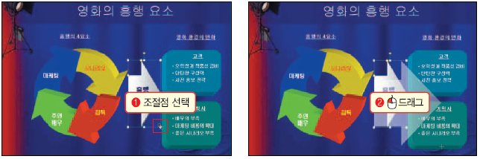
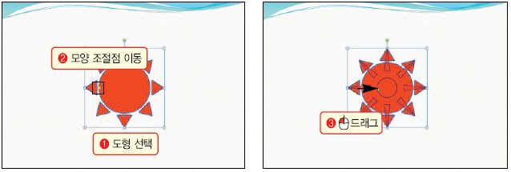
8.1 멀티미디어 프레젠테이션 문서 만들기
도형 크기 및 모양 조절
  도형의 크기 : 도형을 선택하고 도형 주위의 크기 조절점을 마우스로 드래그해 조절함.
  도형 모양 조절 : 도형을 선택한 후 노란색 마름모 모양의 모양 조절점을 마우스로 드래그하여 도형의 기본 모양은 유지하면서 세부 간격이나 크기 조절.

Slide 12
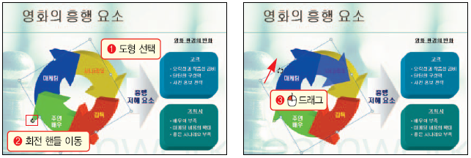
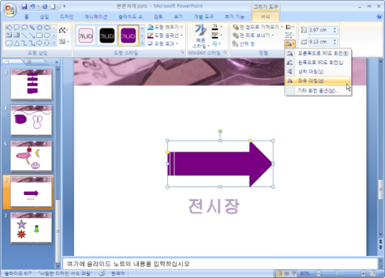
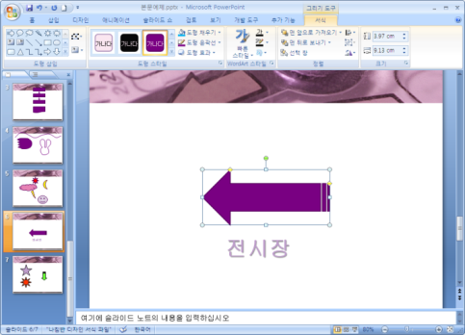
8.1 멀티미디어 프레젠테이션 문서 만들기
도형 회전 및 대칭
  도형 회전 : 도형을 선택한 후 연두색 원 모양의 회전 핸들을 마우스로 드래그
  도형 수평, 수직 방향으로 대칭 : 도형을 선택한 후 그리기 도구 [서식] 탭의 [정렬] 그룹에서 [회전] 도구 클릭. 그리고 [상하 대칭] 또는 [좌우 대칭] 선택.

Slide 13
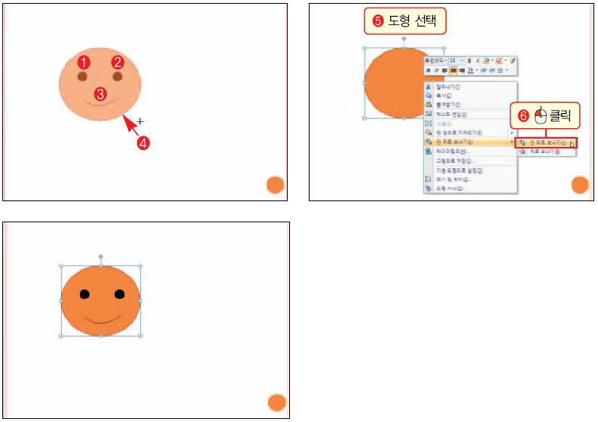
8.1 멀티미디어 프레젠테이션 문서 만들기
도형 정렬하기
  4개의 도형을 순서대로 그린 후, ①, ②, ③번 도형이 가려지도록 ④번 도형을 이동하면, ④번 도형이 다른 도형을 모두 가리므로 도형의 순서를 바꿔줘야 함.
  순서를 변경할 도형을 선택(➄)하고, 마우스 오른쪽 버튼을 눌러서 [맨 뒤로 보내기]-[맨 뒤로 보내기] 메뉴 클릭. 이때 [뒤로 보내기]를 클릭하면 ③번 도형만 보임.

Slide 14
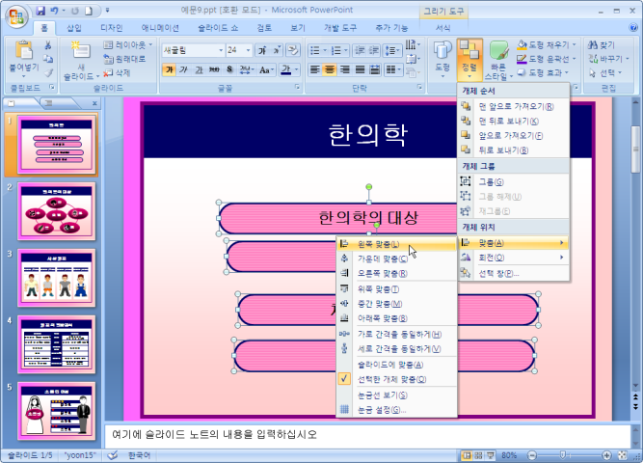
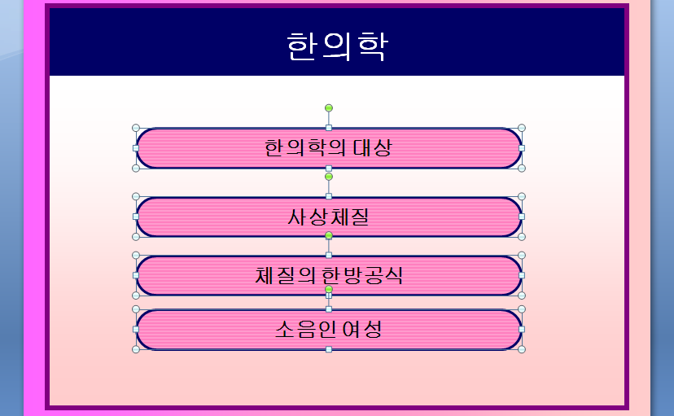
8.1 멀티미디어 프레젠테이션 문서 만들기
도형 맞춤/배분
  도형 맞춤
    슬라이드 내의 여러 도형 정렬
    도형을 마우스로 드래그하여 선택하고, [홈] 탭의 [그리기] 그룹에서 [정렬] 맞춤을 클릭하여 정렬 기준 위치 선택함.

Slide 15
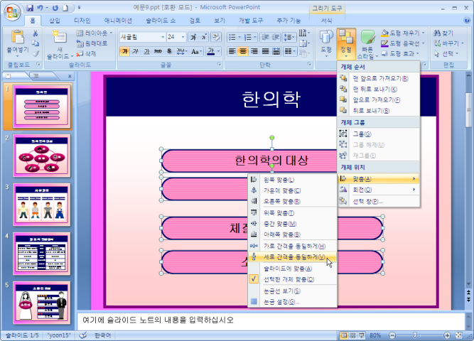
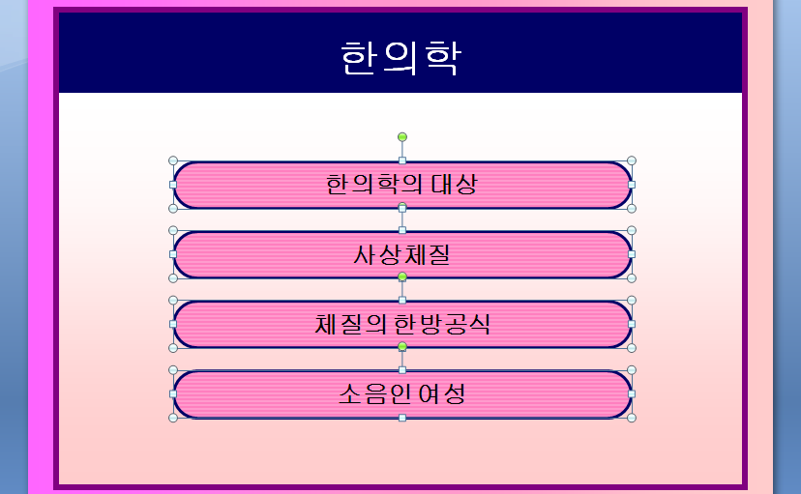
8.1 멀티미디어 프레젠테이션 문서 만들기
도형 맞춤/배분
  도형 배분
    슬라이드 내의 도형 간격
    도형을 마우스로 드래그하여 선택하고, [홈] 탭의 [그리기] 그룹에서 [정렬> 맞춤]을 클릭한 후 [가로 간격을 동일하게/세로 간격을 동일하게] 선택하여 조절함.

Slide 16
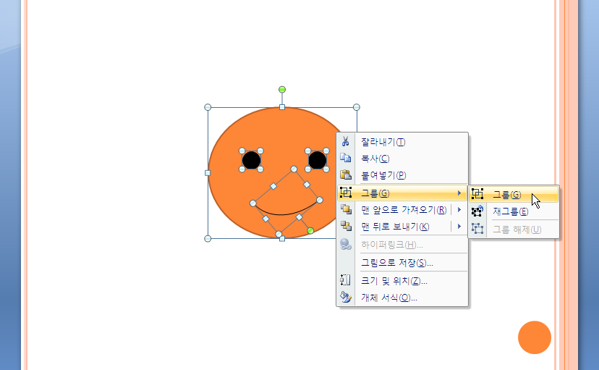
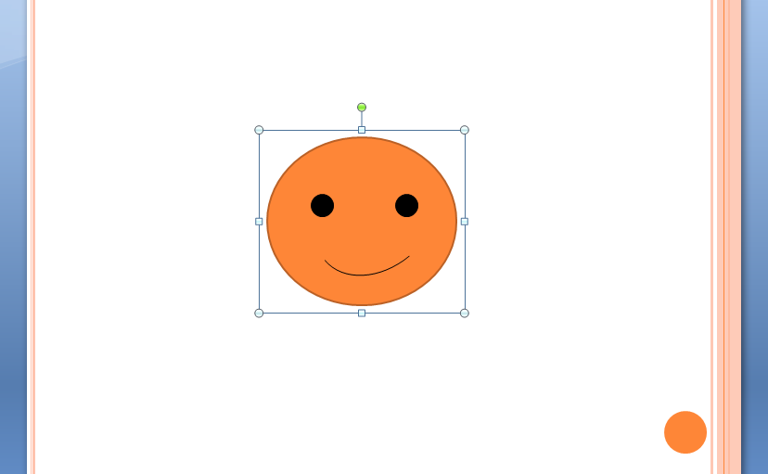
8.1 멀티미디어 프레젠테이션 문서 만들기
도형 그룹화
  도형을 그룹화하면 여러 도형을 한꺼번에 이동하거나 크기를 조절하기 쉬움.
  그룹화할 도형을 모두 선택하고 마우스 오른쪽 버튼을 눌러 [그룹]-[그룹] 메뉴 선택.
  그룹화된 도형은 [그룹]-[그룹 해제] 메뉴를 선택하여 해제할 수 있음.

Slide 17
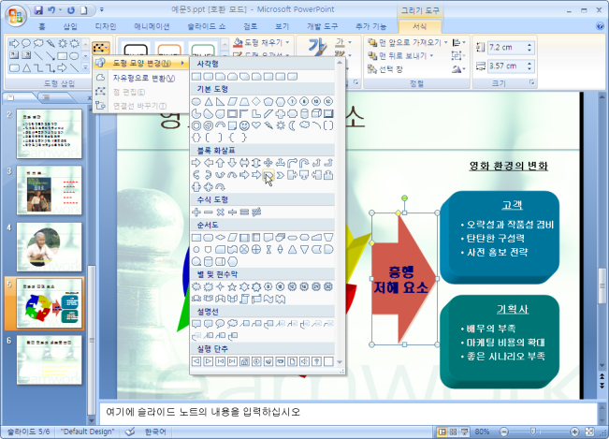
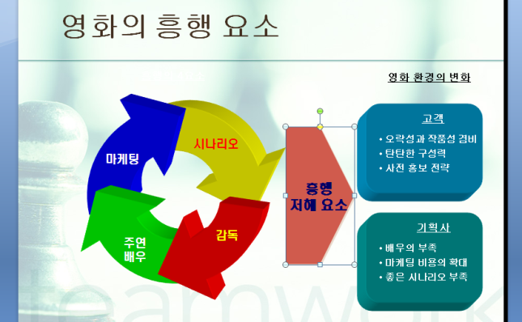
8.1 멀티미디어 프레젠테이션 문서 만들기
도형 모양 변경하기
  도형을 선택하고 [서식] 탭의 [도형 삽입] 그룹에 있는 [도형 편집]-[도형 모양 변경]을 선택한 후 오른쪽 도형 목록에서 원하는 모양의 도형 클릭

Slide 18
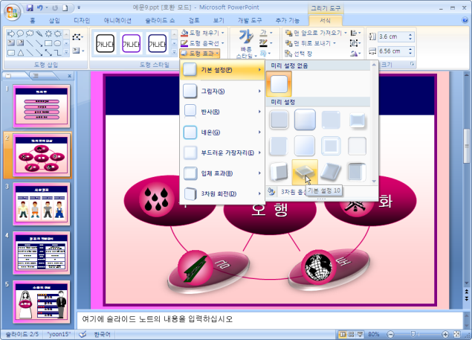
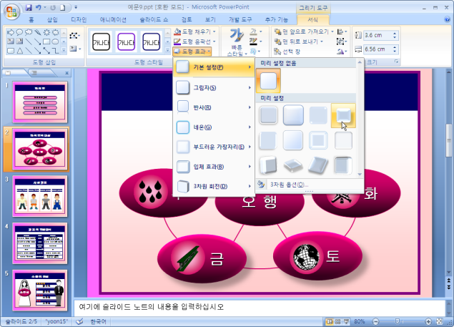
8.1 멀티미디어 프레젠테이션 문서 만들기
도형 효과
  도형에 그림자나 입체 효과 등 특수 효과 적용함.
  [서식] 탭의 [도형 스타일] 그룹에 있는 [도형 효과] 클릭
  도형 효과 중에서 기본 설정은 자주 사용하는 도형 효과 스타일을 지정해 놓은 것으로 한 번 클릭으로 도형 스타일을 입체적으로 바꿀 수 있음.

Slide 19
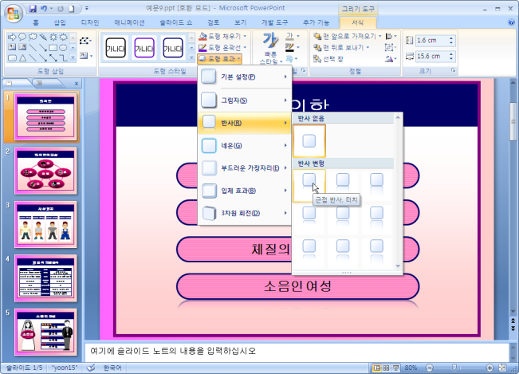
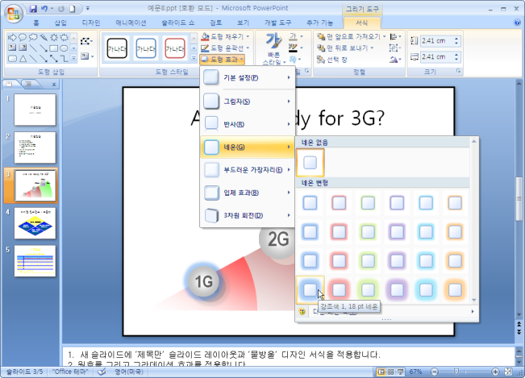
8.1 멀티미디어 프레젠테이션 문서 만들기
도형 효과(계속)
  반사 : 선택한 방향이나 크기에 따라 도형이 반사된 것과 같은 효과
  네온 : 도형 주변에 네온 효과 만듦.

Slide 20
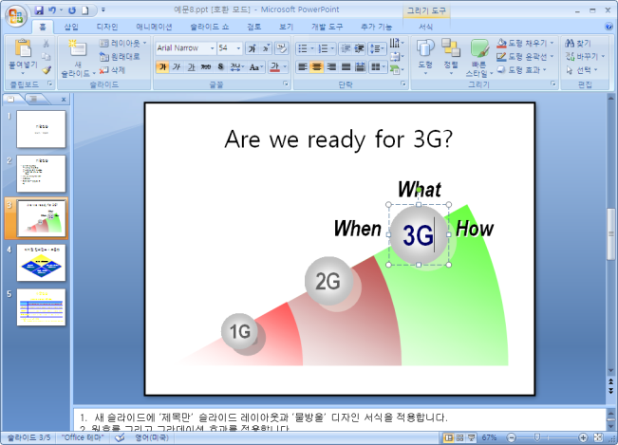
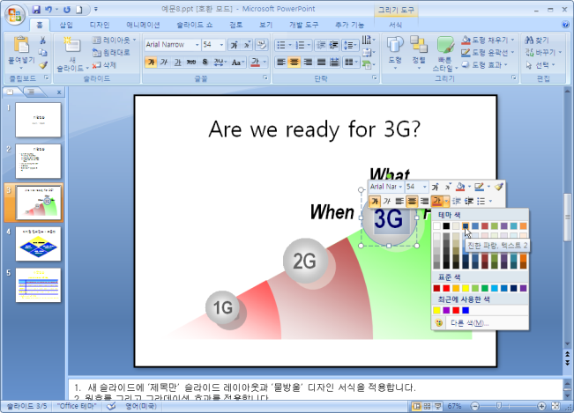
8.1 멀티미디어 프레젠테이션 문서 만들기
도형에 텍스트 입력하기
  도형을 선택한 상태에서 그대로 입력하면 됨.
  텍스트 서식은 텍스트를 입력한 후에 미니 도구 모음이나 [서식] 탭을 선택하여 변경함.
  입력한 텍스트는 도형 내부의 텍스트 부분을 마우스로 클릭하여 수정할 수 있음.

Slide 21
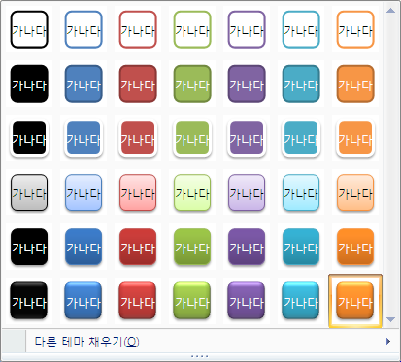
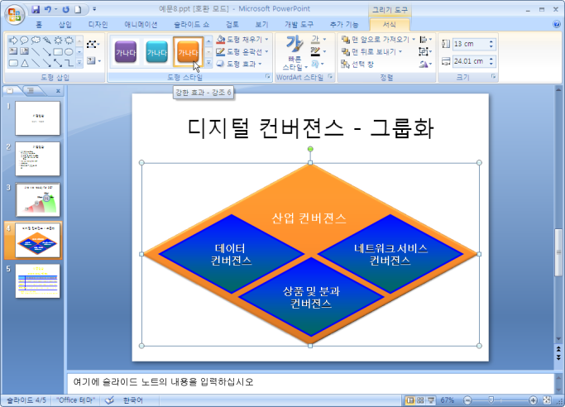
8.1 멀티미디어 프레젠테이션 문서 만들기
도형에 빠른 스타일 적용하기
  빠른 스타일 : 도형에 적용할 서식을 미리 만들어 놓은 것으로 한 번의 클릭으로 채우기, 윤곽선, 효과 등 다양한 서식을 한꺼번에 적용할 수 있음.
  [서식] 탭을 클릭하거나 도형을 더블클릭하여 나타나는 [도형 스타일] 그룹에서 선택.
  빠른 스타일의 색상과 효과들은 현재 슬라이드에 적용된 테마에 따라 달라짐.

Slide 22
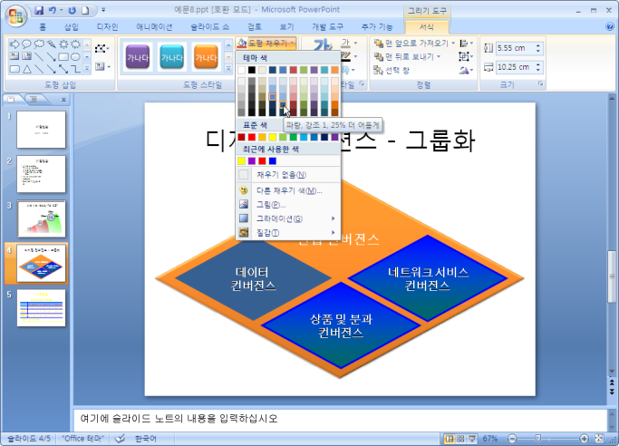
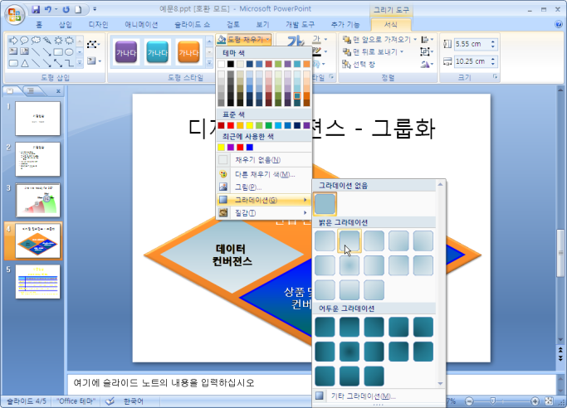
8.1 멀티미디어 프레젠테이션 문서 만들기
도형 색과 그라데이션 채우기
  도형을 선택하고 [서식] 탭의 [도형 스타일] 그룹에 있는 [도형 채우기]를 클릭하여 테마 색 또는 기본 색을 선택하면 도형에 색이 채워짐.
  그라데이션은 [도형 채우기] 그라데이션을 클릭한 후 그라데이션의 종류를 선택해 적용함.

Slide 23
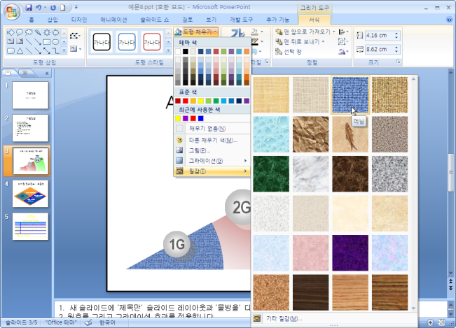
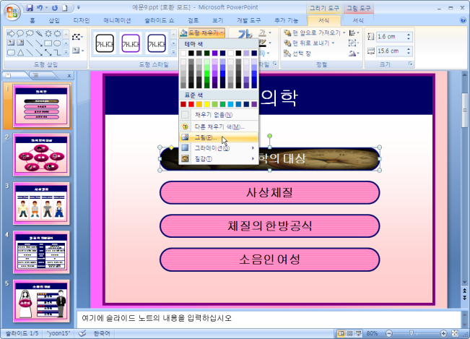
8.1 멀티미디어 프레젠테이션 문서 만들기
도형 질감과 그림 채우기
  [서식] 탭의 [도형 스타일] 그룹에 있는 [도형 채우기]를 클릭하고 질감 또는 그림을 선택해 도형에 질감 효과를 적용하거나 그림 채움.

Slide 24
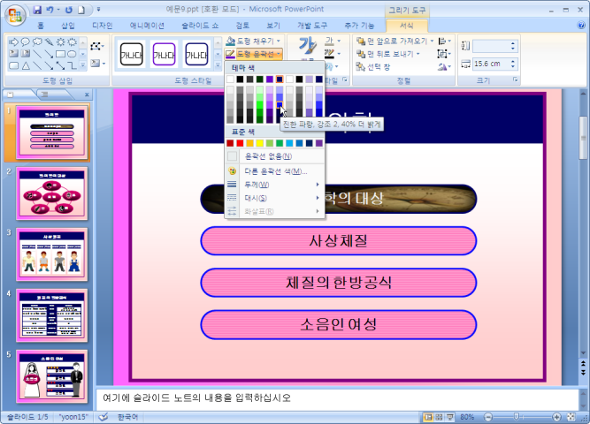
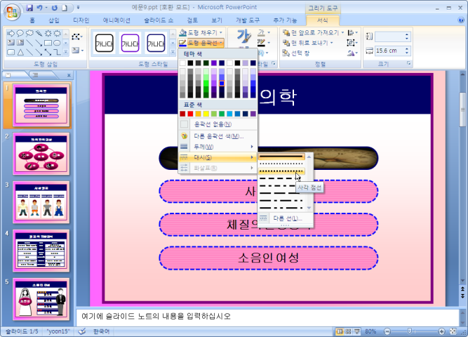
8.1 멀티미디어 프레젠테이션 문서 만들기
도형 윤곽선 설정하기
  [서식] 탭의 [도형 스타일] 그룹에 있는 [도형 윤곽선]을 클릭하고 테마 색 또는 표준 색을 선택
  윤곽선의 두께, 점선의 형태, 화살표의 모양 등도 선택할 수 있음.

Slide 25
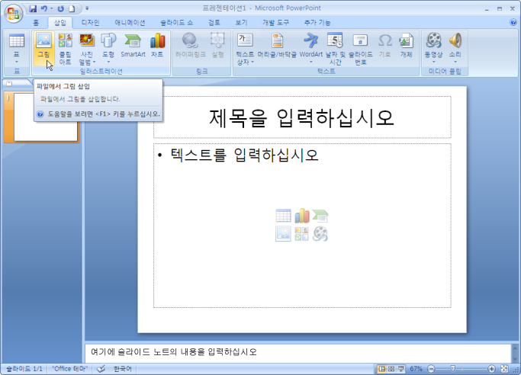
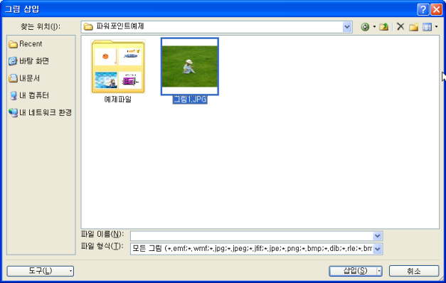
8.1 멀티미디어 프레젠테이션 문서 만들기
그림 삽입하기
  파워포인트에서는 대부분의 그림 파일을 삽입할 수 있지만, JPG, GIF, PNG, BMP 등의 형식의 파일을 많이 사용함.
  [삽입] 탭의 [일러스트레이션] 그룹의 [그림]을 클릭하고 삽입할 그림 파일을 선택해 삽입.
  슬라이드 레이아웃 중에서 ‘제목 및 내용’을 선택하고 그림 삽입 버튼 클릭해 삽입.

Slide 26
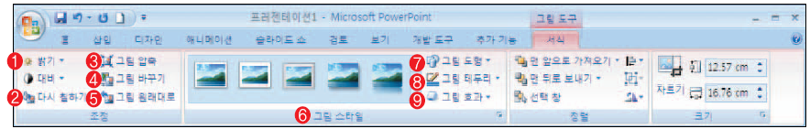
8.1 멀티미디어 프레젠테이션 문서 만들기
그림 편집하기
  삽입된 그림은 [그림 도구]-[서식] 탭을 이용해 편집할 수 있음.
  ➊ 밝기/대비 : 그림의 상대적인 밝기, 가장 어두운 영역과 가장 밝은 영역 간의 차이(대비) 조절
  ➋ 다시 칠하기 : 새로운 색으로 다시 칠하는 것으로 컬러 모드, 어두운 변형, 밝은 변형 등 그림의 색 효과를 적용, 투명한 색 적용
  ➌ 그림 압축 : 슬라이드에 삽입한 그림 파일을 압축하여 문서의 파일 크기를 줄임.
  ➍ 그림 바꾸기 : 선택한 그림을 다른 그림으로 바꿈.
  ➎ 그림 원래대로 : 그림에 적용한 모든 효과를 취소하고 원래 상태로 되돌림.
  ➏ 그림 스타일 : 다양한 형태의 그림 프레임을 제공하며 미리 보면서 선택할 수 있음.
  ➐ 그림 도형 : 삽입한 그림을 선택한 도형 모양으로 바꿈.
  ➑ 그림 테두리 : 그림 테두리의 색상이나 두께, 테두리를 변경하거나 테두리를 없앰.
  ➒ 그림 효과 : 그림자, 네온, 입체 효과 등을 적용.

Slide 27
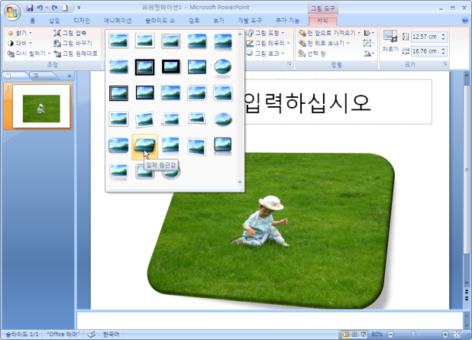
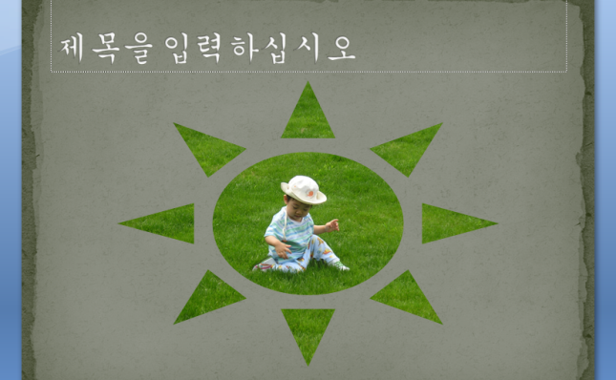
8.1 멀티미디어 프레젠테이션 문서 만들기
그림 편집하기(계속)
  그림 스타일과 그림 도형 적용하기

Slide 28
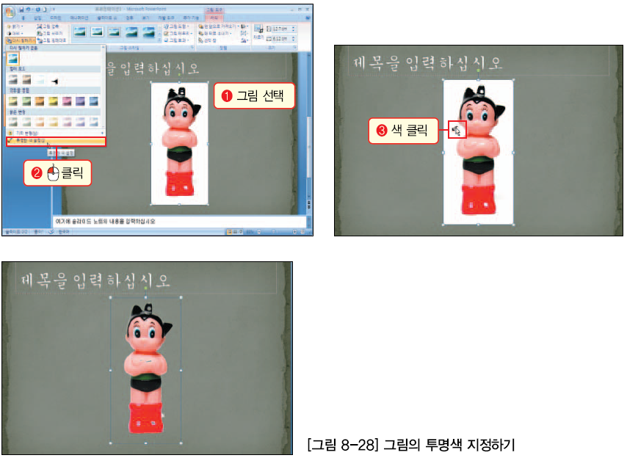
8.1 멀티미디어 프레젠테이션 문서 만들기
그림 편집하기(계속)
  투명색 적용하기
    ➊ 먼저 슬라이드의 그림 선택
    ➋ [서식] 탭의 [조정] 그룹에서 [다시 칠하기] 투명한 색 설정 클릭
    ➌ 마우스 포인터의 모양이 바뀌면 투명하게 바꿀 색상 클릭. 선택 색상은 배경색과 동일하게 바뀌므로 투명하게 보임.

Slide 29
8.1 멀티미디어 프레젠테이션 문서 만들기
그림 편집하기(계속)
  투명색 적용하기
    ➊ 먼저 슬라이드의 그림 선택
    ➋ [서식] 탭의 [조정] 그룹에서 [다시 칠하기] 투명한 색 설정 클릭
    ➌ 마우스 포인터의 모양이 바뀌면 투명하게 바꿀 색상 클릭. 선택 색상은 배경색과 동일하게 바뀌므로 투명하게 보임.

Slide 30
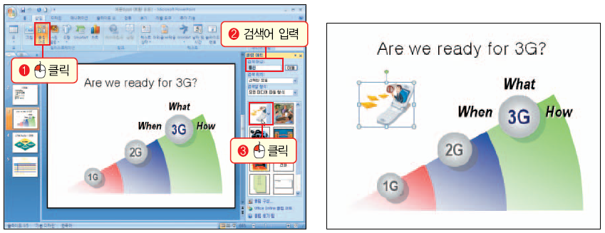
8.1 멀티미디어 프레젠테이션 문서 만들기
클립아트 삽입하기
  클립아트 : 미리 만들어 놓은 작은 그림
  [삽입] 탭에 있는 [클립아트]를 클릭하고, 이어서 나타나는 화면 오른쪽의 클립아트 작업 창에서 클립아트를 검색하여 가장 적합한 것으로 선택하여 삽입함.

Slide 31
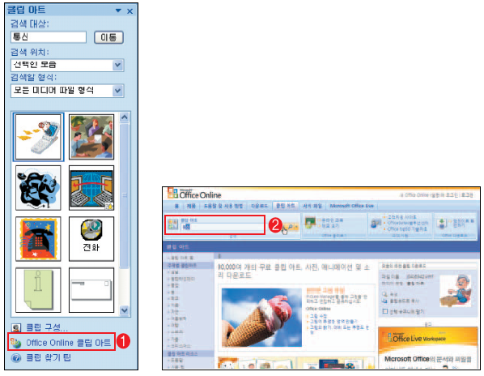
8.1 멀티미디어 프레젠테이션 문서 만들기
클립아트 삽입하기
  온라인 클립아트 다운로드하기
    ➊ 클립아트 작업 창 하단의 ‘Office Online 클립아트’ 클릭
    ➋ 웹 페이지 검색창에서 검색어를 입력하거나 카테고리에서 선택

Slide 32
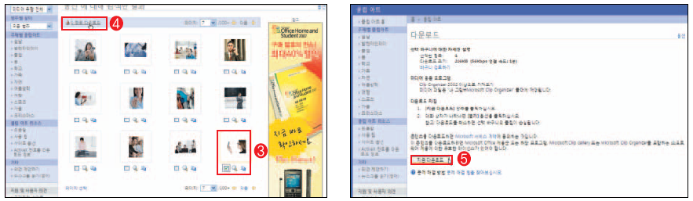
8.1 멀티미디어 프레젠테이션 문서 만들기
클립아트 삽입하기
  온라인 클립아트 다운로드하기(계속)
    ➌ 검색 결과 중에서 가장 적합한 클립아트를 찾아서 선택
    ➍ 항목 다운로드 클릭
    ➎ 다음 웹 페이지에서 <지금 다운로드>를 클릭하여 다운로드.

Slide 33
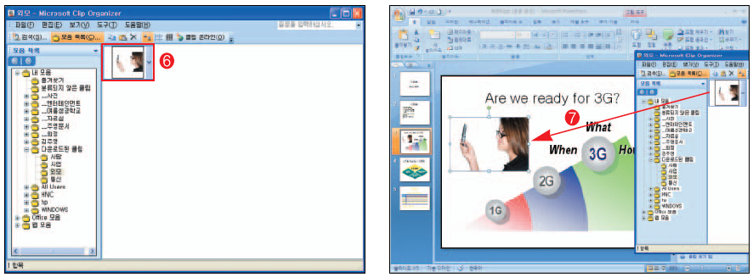
8.1 멀티미디어 프레젠테이션 문서 만들기
클립아트 삽입하기
  온라인 클립아트 다운로드하기(계속)
    ➏ 클립아트 오거나이저에 저장
    ➐ 복사하거나 드래그하여 슬라이드에 삽입

Slide 34
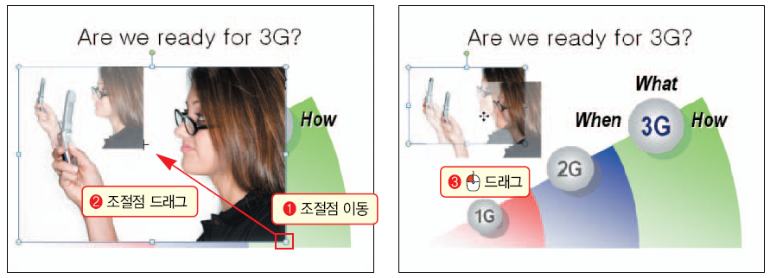
8.1 멀티미디어 프레젠테이션 문서 만들기
클립아트 삽입하기
  클립아트 크기 조절 및 이동하기
    ➊ 클립아트를 마우스로 클릭한 후 크기 조절점으로 이동.
    ➋ 크기 조절점을 클릭하여 원하는 크기만큼 마우스로 드래그.
    ➌ 클립아트를 이동하려면 클립아트 내부를 선택한 후 원하는 위치로 드래그.

Slide 35
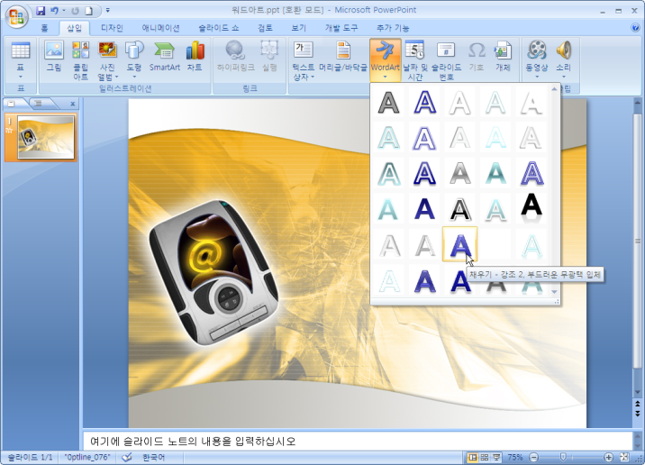
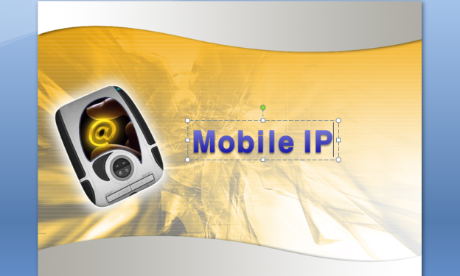
8.1 멀티미디어 프레젠테이션 문서 만들기
워드아트 삽입하기
  워드아트는 프레젠테이션 제목이나 핵심 키워드를 강조하고 싶은 경우에 사용함
  다양한 워드아트 도형과 채우기 색, 효과 등의 워드아트 서식을 적용할 수 있음.
  일반 도형과 같이 그리기 도구 상자의 그림자, 3차원 스타일 등을 적용할 수 있으며 이동 및 회전이 가능함.
  [삽입] 탭의 [텍스트] 그룹에 있는 워드아트를 클릭하고 워드아트 스타일에서 원하는 스타일을 선택하고 텍스트를 입력해 삽입함.
  그리고 삽입된 워드아트의 크기를 조절하고 적절한 위치로 옮김.

Slide 36


8.1 멀티미디어 프레젠테이션 문서 만들기
기존 텍스트를 워드아트로 바꾸기
  파워포인트 2007에서는 기존에 입력한 텍스트를 워드아트로 변환할 수 있음.
  워드아트로 변환할 텍스트를 선택하고 [서식] 탭의 [WordArt 스타일] 그룹에 있는 빠른 스타일을 클릭한 후 원하는 워드스타일 선택.
  파워포인트 2003 이하 버전의 파일은 새로운 형식으로 변환한 후에야 적용할 수 있음.

Slide 37



8.1 멀티미디어 프레젠테이션 문서 만들기
워드아트 삽입하기
  워드아트의 텍스트 채우기, 텍스트 윤곽선, 텍스트 효과 등은 [서식] 탭의 [WordArt 스타일] 그룹에서 선택하여 적용함.
    텍스트 채우기는 텍스트 내부에 채울 색상을 선택하는 것
    텍스트 윤곽선은 텍스트 외곽선의 색상을 선택하는 것
    텍스트 효과는 다양한 도형 효과 및 그림자, 네온, 입체 효과 적용하고 도형 스타일도 변환 가능.

Slide 38


8.1 멀티미디어 프레젠테이션 문서 만들기
워드아트 모양 및 회전 조절하기
  워드아트를 선택하고 분홍색 조절점을 이용해 모양 조절
  연두색 조절점을 이용하면 회전시킬 수 있음.

Slide 39


8.1 멀티미디어 프레젠테이션 문서 만들기
동영상 삽입하기
  파워포인트에서는 *.avi, *.wmv, *.mpg, *.asf 등의 동영상 파일 삽입 가능
  [삽입] 탭의 [미디어 클립] 그룹에 있는 [동영상]을 클릭하여 동영상 파일 메뉴를 선택
  슬라이드 레이아웃 중에서 ‘제목 및 내용’을 선택하고 미디어 클립 삽입 버튼 클릭한 후 [동영상 삽입] 대화상자에서 삽입할 동영상 파일 선택해 삽입.

Slide 40


8.1 멀티미디어 프레젠테이션 문서 만들기
동영상 삽입하기(계속)
  해당 슬라이드가 보일 때 동영상을 실행하려면 <자동 실행>을, 동영상을 클릭하여 실행하려면 <클릭하여 실행>을 각각 선택함.
  동영상 옵션은 동영상 화면을 클릭하고 리본 메뉴의 [동영상 도구]-[옵션] 탭의 [동영상 옵션] 그룹에서 설정.

Slide 41


8.1 멀티미디어 프레젠테이션 문서 만들기
소리 삽입하기
  파워포인트에서는 *.wav, *.mp3, *.mid, *.wma 등의 소리 파일을 삽입할 수 있음.
  [삽입] 탭의 [미디어 클립] 그룹에 있는 [소리] 소리 파일 메뉴 선택
  슬라이드 레이아웃 중에서 ‘제목 및 내용’을 선택하고 미디어 클립 삽입 버튼 클릭한 후 [소리 삽입] 대화상자에서 삽입할 소리 파일을 선택해 삽입.

Slide 42

8.1 멀티미디어 프레젠테이션 문서 만들기
소리 삽입하기(계속)
  해당 슬라이드가 보일 때 소리를 실행하려면 <자동 실행>을, 소리 아이콘을 클릭하여 실행하려면 <클릭하여 실행> 선택.

Slide 43


8.2 테마와 스마트아트로 프레젠테이션 꾸미기
테마
  이전 버전의 디자인 서식 파일과 유사
  테마 색, 테마 글꼴 및 테마 효과 모음으로 구성된 서식 모음
  문서 전체의 서식을 전문가 수준의 세련된 디자인으로 빠르고 간단하게 지정할 수 있음.
테마 선택하기
  [디자인] 탭의 [테마] 그룹에서 원하는 문서 테마를 클릭하거나 <자세히>를 클릭하여 사용 가능한 모든 문서 테마를 선택해 적용함.

Slide 44


8.2 테마와 스마트아트로 프레젠테이션 꾸미기
테마 적용하기
  테마를 적용하면 현재 프레젠테이션 문서의 모든 슬라이드에 적용되는데 텍스트뿐만 아니라 테마 분위기에 맞게 도형과 차트 등의 스타일도 동시에 바뀜.
  아래 예는‘종이’ 테마를 적용하기 전․후 슬라이드를 비교한 것임.

Slide 45

8.2 테마와 스마트아트로 프레젠테이션 꾸미기
온라인 테마 적용하기
  새로운 색, 글꼴 및 효과를 사용하려면 [디자인] 탭에 있는 [테마] 그룹에서 <자세히> 버튼을 클릭한 다음 <Microsoft Office Online의 다른 테마>를 클릭.
  오피스 웹사이트에서 제공되는 온라인 문서 테마의 목록.

Slide 46


8.2 테마와 스마트아트로 프레젠테이션 꾸미기
테마 색 변경하기
  [테마] 그룹의 [색]을 클릭해 테마 색 변경함.
  테마 색 버튼 의 색은 현재의 텍스트 및 배경색을 나타내며, 테마 색 버튼을 클릭한 후 테마 색 이름 옆에 표시되는 색은 해당 테마의 강조색 및 하이퍼링크 색을 나타냄.

Slide 47


8.2 테마와 스마트아트로 프레젠테이션 꾸미기
테마 글꼴 및 효과 변경하기
  테마 글꼴은 프레젠테이션 문서 전체 슬라이드 제목의 글꼴이나 본문의 글꼴을 한꺼번에 바꾸려고 할 때 유용하며, 테마 효과는 차트나 표, 도형, 그림 등의 선 스타일, 채우기, 그림자, 3차원 효과 등을 바꿀 수 있음.

Slide 48


8.2 테마와 스마트아트로 프레젠테이션 꾸미기
테마 배경 스타일 변경하기
  [디자인] 탭의 [배경] 그룹에서 [배경 스타일] 클릭

Slide 49
8.2 테마와 스마트아트로 프레젠테이션 꾸미기
SmartArt 그래픽
  정보와 아이디어를 시각적으로 표현한 것
  여러 유형의 SmartArt 레이아웃 중 하나를 선택하여 SmartArt 그래픽을 만드는 방식으로 메시지를 빠르고 쉽게 효과적으로 전달할 수 있음.
  SmartArt 그래픽 및 테마와 등의 기능을 사용하면 몇 번의 마우스 클릭만으로 디자이너 수준의 전문적인 일러스트레이션을 만들 수 있음.
  파워포인트 2007 프레젠테이션에는 대부분 글머리 기호 목록이 있는 슬라이드가 포함되기 때문에 신속하게 슬라이드 텍스트를 SmartArt 그래픽으로 변환할 수 있으며, SmartArt 그래픽에 애니메이션을 추가할 수도 있음.
  SmartArt 그래픽은 프로세스형, 계층 구조형, 주기형 또는 관계형 등의 형식이 있으며, 각 형식에는 여러 레이아웃이 포함되어 있음.

Slide 50

8.2 테마와 스마트아트로 프레젠테이션 꾸미기
SmartArt 그래픽을 선택할 때 주의사항
  전달할 내용이 무엇이고 표시하고자 하는 특정한 방식이 있는지 확인하고, 가장 잘 표현하는 레이아웃을 찾을 때까지 다음과 같은 여러 레이아웃을 시도해 보는 것이 좋음.

Slide 51
8.2 테마와 스마트아트로 프레젠테이션 꾸미기
SmartArt 그래픽을 선택할 때 주의사항(계속)
  대개 텍스트 양에 따라 레이아웃과 필요한 도형수가 결정되므로 텍스트 양도 고려해야 하는데, 일반적으로 도형과 텍스트를 요점 전달에 필요한 만큼만 사용할 때 SmartArt 그래픽이 가장 효과적임.
  그러나 목록 유형의 사다리꼴 목록형과 같은 일부 레이아웃은 텍스트 양이 많은 경우에도 큰 무리가 없음.
  포함할 수 있는 도형의 수가 정해진 SmartArt 그래픽 레이아웃도 일부 있음.
    관계형의 평형 화살표 레이아웃은 두 가지 대립되는 아이디어나 개념을 나타내기 위해 디자인되었는데, 두 도형만 텍스트를 포함할 수 있어 레이아웃을 변경하여 더 많은 아이디어나 개념을 표시할 수는 없음.
    아이디어를 세 개 이상 전달할 경우에는 피라미드형의 기본 피라미드처럼 텍스트를 위한 도형이 세 개 이상 있는 레이아웃으로 전환해야 함.

Slide 52


8.2 테마와 스마트아트로 프레젠테이션 꾸미기
SmartArt 그래픽 만들기
  [삽입] 탭의 [일러스트레이션] 그룹에서 [SmartArt] 클릭.
  [SmartArt 그래픽 선택] 대화상자에서 원하는 유형과 레이아웃을 클릭
  SmartArt 그래픽에서 도형을 클릭한 다음 텍스트를 입력하거나, 텍스트 창에서 [텍스트]를 클릭한 다음 텍스트를 입력하거나 붙여 넣음.
  텍스트 창이 보이지 않을 때는 SmartArt 그래픽을 클릭하고 SmartArt 도구의 [디자인] 탭에 있는 [그래픽 만들기] 그룹에서 [텍스트 창] 클릭.

Slide 53


8.2 테마와 스마트아트로 프레젠테이션 꾸미기
텍스트를 SmartArt 그래픽으로 변환하기
  글머리 기호가 붙은 텍스트는 마우스 클릭만으로 SmartArt 그래픽으로 변환할 수 있음.

Slide 54


8.2 테마와 스마트아트로 프레젠테이션 꾸미기
SmartArt 그래픽 편집하기
  색과 스타일 변경하기
    SmartArt 그래픽을 클릭한 후, SmartArt 도구에 있는 [디자인] 탭의 [SmartArt 스타일] 그룹에서 [색 변경]을 클릭하고 원하는 색을 선택해 색 변경.
    SmartArt 스타일은 선 스타일, 입체 효과 및 3차원을 비롯한 다양한 효과의 조합으로, SmartArt 그래픽의 도형에 적용하여 전문가가 디자인한 것과 같은 고유한 모양을 만들 수 있음.
    SmartArt 스타일은 SmartArt 그래픽을 클릭하고 SmartArt 도구에 있는 [디자인] 탭의 [SmartArt 스타일] 그룹에서 원하는 [SmartArt 스타일]을 클릭해 적용함.

Slide 55


8.2 테마와 스마트아트로 프레젠테이션 꾸미기
SmartArt 그래픽 편집하기
  레이아웃 변경하기
    레이아웃을 변경할 SmartArt 그래픽을 클릭하고 SmartArt 도구에 있는 [디자인] 탭의 [레이아웃] 그룹에서 원하는 레이아웃을 클릭.
    한 유형에서 사용 가능한 모든 레이아웃을 보려면 [레이아웃] 그룹에 있는 자세히 버튼 클릭하고, 모든 유형과 레이아웃을 보려면 [기타 레이아웃]을 클릭함.

Slide 56


8.2 테마와 스마트아트로 프레젠테이션 꾸미기
SmartArt 그래픽 편집하기
  도형 추가하기
    SmartArt 도구의 [디자인] 탭의 [그래픽 만들기] 그룹에 있는 [도형 추가] 클릭

Slide 57


8.2 테마와 스마트아트로 프레젠테이션 꾸미기
SmartArt 그래픽 편집하기
  좌우 전환
    SmartArt 그래픽의 진행 방향을 뒤집거나 강조를 변경하려면 해당 SmartArt 그래픽을 클릭하고, SmartArt 도구의 [디자인] 탭에 있는 [그래픽 만들기] 그룹에서 [좌우 전환] 클릭.

Slide 58

8.2 테마와 스마트아트로 프레젠테이션 꾸미기
SmartArt 텍스트 창
  삽입한 SmartArt 그래픽을 선택하면 왼쪽에 텍스트 창이 함께 표시됨.
  텍스트 창 위쪽에서는 SmartArt 그래픽에 표시될 텍스트를 편집할 수 있으며, 텍스트 창 아래쪽에서는 가장 적합한 정보 유형과 같은 SmartArt 그래픽에 대한 추가 정보를 볼 수 있음.
  SmartArt 그래픽 외부를 클릭하면 텍스트 창이 사라지며, 텍스트 창을 숨기지 않으면 SmartArt 그래픽을 클릭할 때 창이 다시 나타남. 텍스트 창을 닫으려면 텍스트 창의 오른쪽 위에서 닫기 클릭.

Slide 59


8.2 테마와 스마트아트로 프레젠테이션 꾸미기
SmartArt 텍스트 창
  텍스트 창은 정보를 SmartArt 그래픽에 직접 매핑하는 개요나 글머리기호 목록처럼 작동.
  텍스트 창에서 글머리 기호가 적용된 새 텍스트 줄을 만들려면 <Enter> 키를 누름.
  텍스트 창에서 줄을 들여 쓰려면 들여쓰기를 적용할 줄을 선택한 다음 SmartArt 도구에 있는 [디자인] 탭의 [그래픽 만들기] 그룹에서 [수준 올리기]를 클릭하고, 줄 들여쓰기를 취소하려면 [수준 내리기]를 클릭함.
  텍스트 창에서 글꼴, 글꼴 크기, 굵게, 기울임 꼴 및 밑줄과 같은 문자 서식을 텍스트 창의 텍스트에 적용할 수 있지만 텍스트 창 내에서는 문자 서식이 표시되지 않지만, SmartArt 그래픽에는 모든 서식 변경 내용이 반영됨.

Slide 60

8.2 테마와 스마트아트로 프레젠테이션 꾸미기
조직도 삽입하기
  조직도 삽입과 텍스트 입력하기
    [삽입] 탭의 [일러스트레이션] 그룹에서 [SmartArt] 클릭.
    [SmartArt 그래픽 선택] 창에서 [계층 구조형> 조직도] 클릭.
    삽입된 조직도에 텍스트를 입력하려면 SmartArt 그래픽에서 도형을 클릭하고 텍스트를 입력하거나 텍스트 창에서 [텍스트]를 클릭하고 입력함.
    완성된 조직도는 [디자인] 탭의 [SmartArt 스타일] 그룹의 [색 변경]과 [SmartArt 스타일] 목록을 이용하여 조직도의 전체적인 색상과 스타일을 변경할 수 있음.

Slide 61


8.2 테마와 스마트아트로 프레젠테이션 꾸미기
조직도 삽입하기
  도형 추가하기
    SmartArt 그래픽을 클릭하고, 새 도형을 추가할 위치에 가장 가까이 있는 기존 도형을 클릭해 도형 추가함. 그리고 SmartArt 도구에 있는 [디자인] 탭의 [그래픽 만들기] 그룹에서 [도형 추가]의 확장 버튼을 클릭하고 다음 중 하나를 실행함.
      선택한 도형 다음에 같은 수준의 도형을 삽입하려면 [뒤에 도형 추가] 클릭
      선택한 도형 앞에 같은 수준의 도형을 삽입하려면 [앞에 도형 추가] 클릭
      선택한 도형보다 한 수준 위에 도형을 삽입하려면 [위에 도형 추가] 클릭
      선택한 도형보다 한 수준 아래에 도형을 삽입하려면 [아래에 도형 추가] 클릭
      보조자 도형을 추가하려면 [보조자 추가] 클릭(보조자 추가 명령은 조직도 레이아웃에만 사용할 수 있으며 계층 구조형 등의 계층 레이아웃에는 사용할 수 없음)

Slide 62


8.2 테마와 스마트아트로 프레젠테이션 꾸미기
조직도 삽입하기
  조직도의 분기 레이아웃 변경
    분기 레이아웃은 선택한 도형 아래에 있는 모든 도형의 레이아웃에 영향을 줌.
    조직도에서 분기 레이아웃을 적용할 도형을 클릭하고 SmartArt 도구에 있는 [디자인] 탭의 [그래픽 만들기] 그룹에서 [레이아웃]을 클릭하고 다음 중 하나를 실행함.
      선택한 도형 아래에 있는 도형을 모두 가운데로 맞추려면 [표준] 클릭
      선택한 도형을 가운데에 놓고 아래에 있는 도형을 각 행에 두 개씩 가로로 정렬하려면 [양쪽 균등 배열] 클릭
      선택한 도형을 오른쪽에 정렬하고 아래에 있는 도형을 세로로 왼쪽에 맞추려면 [왼쪽 배열] 클릭
      선택한 도형을 왼쪽에 정렬하고 아래에 있는 도형을 세로로 오른쪽에 맞추려면 [오른쪽 배열] 클릭

Slide 63


8.3 슬라이드 마스터와 서식 파일
슬라이드 마스터
  슬라이드에서 텍스트 및 개체의 위치, 텍스트 및 개체에 해당하는 개체 틀의 크기, 텍스트 스타일, 배경, 색 테마, 효과, 애니메이션 등의 정보가 저장되는 서식 파일의 일부로, 슬라이드마다 동일하게 적용됨.
  여러 슬라이드의 디자인을 동일하게 변경할 때는 각 슬라이드가 아니라 슬라이드 마스터에서 한 번만 변경하면 되므로 효율적임.
  슬라이드 마스터는 여러 레이아웃을 대표하는 레이아웃이고, 슬라이드 마스터에 서식을 지정하면 하위에 있는 모든 레이아웃에 같은 서식이 적용됨.
  ‘슬라이드 마스터’와 ‘제목 슬라이드 레이아웃’ 예

Slide 64


8.3 슬라이드 마스터와 서식 파일
슬라이드 마스터 전환하기
  [보기] 탭에 있는 [프레젠테이션 보기] 그룹에서 [슬라이드 마스터] 클릭
  리본 메뉴의 [슬라이드 마스터] 탭은 슬라이드 마스터를 편집하는 데 사용되는 다양한 도구가 있음.

Slide 65


8.3 슬라이드 마스터와 서식 파일
슬라이드 마스터에 테마 적용하기
  슬라이드 마스터를 만든다는 것은 슬라이드에서 사용할 레이아웃들에 대한 서식을 정의한다는 의미임
  파워포인트 2007에서는 슬라이드 마스터에 기본으로 제공하는 ‘테마’ 기능을 이용하여 레이아웃에 서식을 지정할 수 있음.
  슬라이드 마스터에 테마를 적용하면 해당 슬라이드 마스터와 연결된 모든 레이아웃에 같은 테마가 적용됨.
  슬라이드 마스터에 테마를 적용하려면 [보기] 탭의 [프레젠테이션 보기] 그룹에서 [슬라이드 마스터] 클릭. 그리고 [슬라이드 마스터] 탭의 [테마 편집] 그룹에서 [테마]를 클릭하고 원하는 테마를 선택함.

Slide 66


8.3 슬라이드 마스터와 서식 파일
테마 수정하기
  ‘테마’를 적용한 후 [테마 편집] 그룹에 있는 [색], [글꼴], [효과] 등을 선택하여 테마 스타일을 수정할 수 있음.

Slide 67


8.3 슬라이드 마스터와 서식 파일
슬라이드 마스터 닫기
  [닫기] 그룹의 [마스터 보기 닫기] 클릭.
  다시 슬라이드 편집 화면으로 돌아가는데, 새 프레젠테이션에 슬라이드 마스터가 적용된 슬라이드를 볼 수 있음.
  슬라이드를 추가해도 슬라이드 마스터가 적용된 슬라이드가 만들어짐.

Slide 68

8.3 슬라이드 마스터와 서식 파일
슬라이드 배경 설정하기
  슬라이드 배경은 일반적으로 배경색이나 그라데이션, 질감, 그림 등의 채우기 효과 등을 적용하여 디자인함.
  [보기] 탭에 있는 [슬라이드 마스터]를 클릭하여 슬라이드 마스터 편집 화면으로 전환한 후, 슬라이드 창의 제일 위에 있는 ‘슬라이드 마스터’ 선택.
  [슬라이드 마스터] 탭의 [배경] 그룹에서 [배경 스타일]을 클릭하고 배경 스타일을 선택하거나, [배경] 그룹의 버튼을 클릭한 후 [배경 서식] 대화상자에서 단색, 그라데이션, 그림 등을 설정함.

Slide 69


8.3 슬라이드 마스터와 서식 파일
개체 삽입하기
  도형 삽입하기
    슬라이드 마스터 편집 상태에서 [삽입] 탭의 [일러스트레이션] 그룹에서 [도형]을 클릭하고 적합 도형을 선택하여 그림.
    도형에 가려진 개체 틀을 보이게 하기 위하여 도형에서 마우스 오른쪽 버튼을 눌러 [맨 뒤로 보내기>맨 뒤로 보내기] 메뉴를 선택함.
    도형 개체에 대한 채우기, 윤곽선, 효과 등을 적용하려면 도형을 선택한 후 그리기 도구의 [서식] 탭에서 설정함

Slide 70

8.3 슬라이드 마스터와 서식 파일
제목 슬라이드에서 도형 개체 숨기기
  슬라이드 마스터에서 도형 개체를 삽입하면 제목 슬라이드에도 나타남
  이러한 경우에는 슬라이드 마스터 편집 화면에서 슬라이드 창의 두 번째인 ‘제목 슬라이드 레이아웃’을 선택하고 [배경] 그룹의 [배경 그래픽 숨기기]를 선택.

Slide 71

8.3 슬라이드 마스터와 서식 파일
개체 삽입하기
  로고 삽입하기
    슬라이드 마스터 편집 화면에서 [삽입] 탭의 [일러스트레이션] 그룹의 [그림]을 클릭하여 삽입하고자 하는 로고를 선택한 후, 크기를 조절한 뒤 적절한 위치로 이동.
    로고의 배경색을 투명하게 만들려면 로고를 선택한 후, [서식] 탭의 [조정] 그룹에서 [다시 칠하기>투명한 색 설정]을 순서대로 클릭하고 흰색의 배경색 클릭.
    그러면 로고의 배경이 투명하게 설정되고, 로고를 강조하기 위해 [다시 칠하기]에서 적합한 색을 선택하여 마무리 함.

Slide 72

8.3 슬라이드 마스터와 서식 파일
개체 삽입하기
  로고 삽입하기
    슬라이드 마스터 편집 화면에서 [삽입] 탭의 [일러스트레이션] 그룹의 [그림]을 클릭하여 삽입하고자 하는 로고를 선택한 후, 크기를 조절한 뒤 적절한 위치로 이동.
    로고의 배경색을 투명하게 만들려면 로고를 선택한 후, [서식] 탭의 [조정] 그룹에서 [다시 칠하기>투명한 색 설정]을 순서대로 클릭하고 흰색의 배경색 클릭.
    그러면 로고의 배경이 투명하게 설정되고, 로고를 강조하기 위해 [다시 칠하기]에서 적합한 색을 선택하여 마무리 함.

Slide 73

8.3 슬라이드 마스터와 서식 파일
개체 삽입하기
  [머리글/바닥글] 대화상자 설정하기
    날짜 및 시간, 슬라이드 번호, 바닥글 등은 [삽입] 탭에 있는 [머리글/바닥글]이나 [슬라이드 번호]를 클릭한 후, [머리글/바닥글] 대화상자에서 선택하여 삽입

Slide 74

8.3 슬라이드 마스터와 서식 파일
  시작 슬라이드 번호 변경하기
  슬라이드 마스터 편집 화면에서 [슬라이드 마스터] 탭의 [페이지 설정] 그룹에서 [페이지 설정] 클릭
  [페이지 설정] 대화상자의 슬라이드 시작 번호 항목에 프레젠테이션의 첫 번째 슬라이드에 표시할 번호 입력하고 <확인> 클릭.
  예를 들어 두 번째 슬라이드를 1페이지로 하려면 슬라이드 시작번호를 ‘0’으로 함.

Slide 75


8.3 슬라이드 마스터와 서식 파일
서식과 글머리 기호 변경하기
  서식 변경하기
    제목 영역, 개체 영역, 날짜/시간, 바닥글, 번호 영역의 각 서식은 해당 영역의 텍스트를 선택한 후 [홈] 탭의 [글꼴], [단락] 그룹에서 변경함.
    슬라이드 마스터는 현재 시스템에서 이용할 수 있는 가장 일반적인 형태의 글꼴을 사용해야 한다. 그렇지 않으면 배포된 시스템의 글꼴로 대체됨.

Slide 76
8.3 슬라이드 마스터와 서식 파일
서식과 글머리 기호 변경하기
  서식 변경하기
    제목 영역, 개체 영역, 날짜/시간, 바닥글, 번호 영역의 각 서식은 해당 영역의 텍스트를 선택한 후 [홈] 탭의 [글꼴], [단락] 그룹에서 변경함.
    슬라이드 마스터는 현재 시스템에서 이용할 수 있는 가장 일반적인 형태의 글꼴을 사용해야 한다. 그렇지 않으면 배포된 시스템의 글꼴로 대체됨.

Slide 77


8.3 슬라이드 마스터와 서식 파일
서식과 글머리 기호 변경하기
  글머리 기호 변경하기
    슬라이드 마스터 편집 화면에서 [홈] 탭의 [단락] 그룹에서 <글머리 기호> 또는 <번호 매기기> 확장 버튼을 클릭하여 글머리 또는 번호 유형 선택함.
    원하는 모양이 없는 경우에는 [글머리 기호 및 번호 매기기] 대화상자에서 <사용자 지정>을 클릭하여 각 글꼴(예 : Windings)에 해당하는 글머리 기호를 선택함.

Slide 78

8.3 슬라이드 마스터와 서식 파일
크기 조절과 이동하기
  크기 조절하기
    제목 영역, 개체 영역, 머리글/바닥글 개체 틀 등의 크기는 개체 틀을 클릭하고 크기 조절점 중 하나를 가리킨 다음 원하는 크기가 될 때까지 드래그해 조절함.

Slide 79

8.3 슬라이드 마스터와 서식 파일
크기 조절과 이동하기
  위치 이동하기
    제목 영역, 개체 영역, 날짜/시간, 바닥글, 번호 영역의 위치는 개체 틀을 클릭하고 테두리 중 하나를 가리킨 다음 포인터가 십자형 화살표로 바뀌면 새 위치로 개체 틀을 드래그해 이동함.

Slide 80

8.3 슬라이드 마스터와 서식 파일
파워포인트 2007에서의 제목 마스터
  파워포인트 2007에서는 제목 마스터를 사용할 수 없음.
  대신에 레이아웃을 사용하여 프레젠테이션의 내용 서식 및 슬라이드 배치를 정의할 수 있음.
  슬라이드 마스터 화면에서 ‘제목 슬라이드 레이아웃’의 예.

Slide 81


8.3 슬라이드 마스터와 서식 파일
레이아웃 삽입하기
  [홈] 탭의 [레이아웃]을 클릭하면 현재 슬라이드의 레이아웃을 적당한 레이아웃으로 변경할 수 있음.
  원하는 형태의 레이아웃이 없으면 슬라이드 마스터 편집 화면에서 사용자 정의 레이아웃을 삽입함.
  슬라이드 마스터 편집 화면에서 [슬라이드 마스터] 탭의 [마스터 편집] 그룹에서 [레이아웃 삽입]을 클릭하면 새로운 레이아웃이 삽입됨.
  그리고 [마스터 레이아웃] 그룹에서 [개체 틀 삽입]을 클릭하고 목록 중에서 원하는 개체를 선택하고 원하는 크기만큼 개체 틀을 그림.

Slide 82


8.3 슬라이드 마스터와 서식 파일
유인물 마스터
  슬라이드의 내용을 유인물로 인쇄하여 배포하기 위한 서식
  유인물 마스터 편집 화면에서는 슬라이드 방향, 슬라이드 개수를 설정할 수 있고, 로고나 머리글/바닥글 등의 텍스트를 삽입할 수 있음.
  유인물 마스터는 [보기] 탭의 [프레젠테이션 보기] 그룹에서 [유인물 마스터]를 선택해 편집할 수 있음.

Slide 83


8.3 슬라이드 마스터와 서식 파일
슬라이드 노트 마스터
  슬라이드 노트 마스터를 사용하면 모든 슬라이드 노트에 표시할 정보를 선택하고 해당 정보의 레이아웃을 정렬할 수 있음.
  머리글 또는 바닥글, 날짜 및 슬라이드 페이지 번호에 대한 개체 틀 이외에도 슬라이드 노트 마스터에는 슬라이드의 이미지에 대한 개체 틀과 슬라이드 노트 텍스트에 대한 본문 개체 틀이 포함됨.
  슬라이드 노트 마스터는 [보기] 탭의 [프레젠테이션 보기] 그룹에서 [슬라이드 노트 마스터]를 선택해 편집할 수 있음.

Slide 84

8.3 슬라이드 마스터와 서식 파일
서식 파일 저장하기
  서식 파일에는 슬라이드 마스터가 하나 포함되고 슬라이드 마스터에는 레이아웃이 하나 이상 포함되어야 프레젠테이션에서 해당 서식 파일을 사용할 수 있음.
  서식 파일로 저장하려면 빠른 도구모음의 저장 클릭.
  그리고 [다음 다른 이름으로 저장] 대화상자에서 파일 이름을 입력하고 파일 형식 목록에서 PowerPoint 서식 파일을 선택하고 <저장> 클릭.
  서식 파일은 *.potx 확장자로 저장됨.

Slide 85

8.3 슬라이드 마스터와 서식 파일
사용자 정의 서식 적용하기
  사용자 정의 서식 파일을 적용하려면 <오피스> 버튼을 클릭하고 [새로 만들기] 클릭.
  그리고 [새 프레젠테이션] 대화상자의 서식 파일에서 [내 서식 파일]을 클릭하고 이전에 만든 사용자 지정 서식 파일을 선택한 다음 <확인> 클릭함.

Slide 86


8.4 슬라이드 쇼와 인쇄
화면 전환
  슬라이드 쇼를 실행할 때 다음 슬라이드로의 전환 효과를 의미하며, [애니메이션] 탭에서 모든 설정이 이루어짐.
    ➊ 미리보기 : 선택한 효과가 슬라이드에 적용되었을 때 화면을 미리 확인할 수 있음.
    ➋ 화면 전환 효과 : 선택한 슬라이드에 적용할 화면 전환 효과를 선택한다. 자세히 버튼을 클릭하면 더 많은 효과를 볼 수 있음.

Slide 87

8.4 슬라이드 쇼와 인쇄
화면 전환
  슬라이드 쇼를 실행할 때 다음 슬라이드로의 전환 효과를 의미하며, [애니메이션] 탭에서 모든 설정이 이루어짐.
    ➌ 화면 전환 소리 : 선택한 슬라이드가 보일 때의 효과음 선택.
    만약에 ‘반복 재생’에 체크되었다면 슬라이드가 보이는 동안
    계속해서 효과음이 들림.
    ➍ 화면 전환 속도 : 화면 전환 효과가 진행되는 속도를 지정하며 ‘느리게’, ‘중간’, ‘빠르게’ 중에서 선택할 수 있음.
    ➎ 모두 적용 : 화면 전환 효과에서 설정한 내용을 모든 슬라이드에 적용함.
    ➏ 화면 전환 : 선택한 슬라이드에서 다음 슬라이드로 전환되는 시점을 선택하며 ‘마우스로 클릭할 때’를 선택하면 마우스로 클릭할 때 다음 슬라이드로 전환되고, ‘다음 시간 후 자동 전환’은 입력된 시간이 지나면 다음 슬라이드로 전환됨. 만약에 동시에 지정하면 먼저 조건을 만족하는 시점 실행.

Slide 88


8.4 슬라이드 쇼와 인쇄
화면 전환 효과 적용하기
  [애니메이션] 탭을 선택한 후 [슬라이드 화면 전환] 그룹의 화면 전환 갤러리 중에서 원하는 효과 클릭.
    그러면 슬라이드 창에서 바로 확인할 수 있고, [미리 보기]를 눌러 확인할 수도 있음.
  화면 전환 효과에 사용할 화면 전환 소리와 속도 선택.
  모든 슬라이드에 같은 화면 전환 효과를 적용하려면 화면 전환 효과, 소리, 속도 등을 설정하고 [애니메이션] 탭의 [슬라이드 화면 전환] 그룹에서 [모두 적용] 클릭하면 됨.

Slide 89


8.4 슬라이드 쇼와 인쇄
화면 전환 효과 확인하기
  [애니메이션] 탭의 [미리 보기]를 선택하거나 슬라이드 쇼를 실행하여 확인할 수 있음.

Slide 90


8.4 슬라이드 쇼와 인쇄
사용자 지정 애니메이션 작업 창 알아보기
  애니메이션 효과는 슬라이드 쇼를 실행할 때 슬라이드 내의 각종 개체들이 어떻게 움직일지를 지정하며 [사용자 지정 애니메이션] 작업 창에서 모든 설정이 이루어짐.
➐ 애니메이션 목록 : 슬라이드 내의 개체에 적용한 애니메이션 목록을 순서대로 보여줌.
➑ 순서 조정 : 애니메이션 목록의 순서 변경.
➒재생 : 애니메이션 효과를 슬라이드 창에서 확인함.
➓ 슬라이드 쇼 : 애니메이션 효과를 실제 프레젠테이션과 동일한 상황에서 확인하기 위해 슬라이드 쇼 실행함.
➓ 미리 보기 : 슬라이드 화면에서 애니메이션 재생 효과를 확인할 수 있음.

Slide 91

8.4 슬라이드 쇼와 인쇄
애니메이션 효과 적용하기
  ➊ 애니메이션을 적용할 개체를 선택하고 [사용자 지정 애니메이션] 작업 창에서 <효과 적용> 클릭. 그리고 [나타내기], [강조], [끝내기], [이동 경로] 중에서 애니메이션 효과 선택. 애니메이션 효과가 적용되면 슬라이드 창에 애니메이션 순서 번호가 표시되고, 애니메이션 목록에 적용된 애니메이션 항목이 표시됨.

Slide 92




8.4 슬라이드 쇼와 인쇄
애니메이션 효과
  나타내기 : 선택한 개체가 처음에는 슬라이드 화면에 없다가 나타나게 하는 효과들이 있다.
  강조 : 선택한 개체가 눈에 띄도록 강조할 수 있는 효과들이 모여 있다.
  끝내기 : 선택한 개체가 처음에는 슬라이드 화면에 있다가 사라지게 하는 효과들이 있다.
  이동 경로 : 선택한 개체가 지정한 경로를 따라 이동하게 하는 효과들이 있다.

Slide 93

8.4 슬라이드 쇼와 인쇄
애니메이션 효과 적용하기(계속)
  ➋ 애니메이션의 시작 시점 선택. 여기서 [클릭할 때]를 선택하면 슬라이드 쇼가 실행될 때 마우스로 클릭해야 선택된 개체의 애니메이션이 실행됨. [이전 효과와 함께], [이전 효과 다음에]는 독립된 애니메이션 순서를 갖지 않고 이전 애니메이션과 연관되어 실행됨.

Slide 94


8.4 슬라이드 쇼와 인쇄
애니메이션 효과 적용하기(계속)
  ➌ 애니메이션 효과에 따라 애니메이션 속성이 변함. [날아오기] 효과를 선택하는 경우에 애니메이션 방향이 표시되고, [강조] 효과를 선택하는 경우에 애니메이션 크기, 애니메이션 양(값) 등이 표시됨.
  ➍ 애니메이션의 진행 속도를 선택한다. 슬라이드 내에 여러 개체를 애니메이션 정의하는 경우에는 가급적 속도를 빠르게 진행하는 것이 좋다.

Slide 95

8.4 슬라이드 쇼와 인쇄
애니메이션 효과 적용하기(계속)
  ➎ 애니메이션 순서 조절. 먼저 순서를 변경할 애니메이션 목록을 선택하고 순서 조정 버튼( ) 클릭.

Slide 96

8.4 슬라이드 쇼와 인쇄
애니메이션 효과 적용하기(계속)
  ➏ 마지막으로 <재생>, <슬라이드 쇼>를 선택하여 애니메이션 확인. <재생>을 클릭하면 애니메이션 목록 부분에 진행 시간 표시 막대가 함께 표시됨.

Slide 97


8.4 슬라이드 쇼와 인쇄
애니메이션 목록 이용하기
  슬라이드 내의 개체에 가장 손쉽게 애니메이션을 적용하는 방법은 [애니메이션] 탭의 [애니메이션] 그룹에서 <애니메이션 목록> 버튼을 클릭하여 애니메이션 효과를 선택하는 것임.
  애니메이션 목록은 현재 선택한 개체에 따라서 내용이 달라짐.

Slide 98


8.4 슬라이드 쇼와 인쇄
차트와 스마트아트 애니메이션 적용하기
  차트 애니메이션 적용하기
    차트는 하나의 개체 단위뿐만 아니라 항목 또는 계열 단위로 애니메이션 적용할 수 있음.
    차트의 구성 요소별로 애니메이션을 적용하려면 [사용자 지정 애니메이션] 작업 창의 애니메이션 목록에서 ‘차트’애니메이션 항목을 선택하고 목록 버튼을 클릭하여 [효과 옵션] 선택함.
    그리고 [차트 애니메이션] 탭을 클릭하여 차트 묶는 단위를 선택함.

Slide 99


8.4 슬라이드 쇼와 인쇄
차트와 스마트아트 애니메이션 적용하기
  스마트아트 그래픽 애니메이션 적용하기
    스마트아트 그래픽은 강조하거나 단계적으로 정보를 표시하기 위해 하나의 개체 또는 도형별로 애니메이션을 적용할 수 있음. 예를 들어 도형을 화면 한쪽에서 빠르게 날아오게 하거나 천천히 나타나게 할 수 있다.
    사용 중인 스마트아트 그래픽 레이아웃에 적합한 애니메이션을 결정하려면 스마트아트 그래픽 텍스트 창에서 정보를 확인해야 함.
    선택하는 스마트아트 그래픽 레이아웃에 따라 사용할 수 있는 애니메이션은 다르지만, 한 번에 모든 도형에 또는 한 도형에 애니메이션을 적용할 수 있다는 점은 같음.
    스마트아트 그래픽에 애니메이션을 적용하는 가장 좋은 방법은 애니메이션 목록에서 원하는 애니메이션 효과를 선택하는 것임. 필요에 따라 사용자 지정 애니메이션 작업 창에서 애니메이션을 사용자 지정할 수 있음.

Slide 100

8.4 슬라이드 쇼와 인쇄
슬라이드 쇼 설정하기
  슬라이드 쇼 : 프레젠테이션 문서를 완성한 뒤 청중들에게 화면 전환 효과와 애니메이션 효과 등을 실행하면서 슬라이드의 내용을 보여주기 위한 기능
  [슬라이드 쇼] 탭의 [설정] 그룹에서 [슬라이드 쇼 설정]을 선택하여 세부 옵션 설정
  ➊ 슬라이드 쇼 형식 선택.
    발표자가 진행(전체 화면) : 가장 일반적인 형식
    웹 형식으로 진행 : 웹 브라우저와 유사하게 생긴 파워포인트 창에서 슬라이드 쇼를 진행
    대화형 자동 진행(전체 화면) : 전시회 등에서 진행자 없이 자동으로 진행하는 형식

Slide 101
8.4 슬라이드 쇼와 인쇄
슬라이드 쇼 설정하기(계속)
  ➋ 슬라이드 쇼를 실행할 슬라이드의 범위 지정.
    모두 : 모든 슬라이드에 대해서 슬라이드 쇼 실행.
    시작/끝 : 시작과 끝에서 지정한 범위의 슬라이드에 대해서 슬라이드 쇼 실행.
    재구성한 쇼 : 재구성한 쇼에 있는 슬라이드만 보여줌.
  ➌ 슬라이드 쇼의 화면 전환 방식 선택.
    수동 : 진행자에 의해서 화면 전환.
    설정된 시간 사용 : 설정한 시간이 지나면 자동으로 화면 전환.

Slide 102

8.4 슬라이드 쇼와 인쇄
쇼 재구성하기
  슬라이드 쇼를 진행할 때 쇼 재구성을 하면 핵심이 되는 슬라이드만 선택하여 보여줄 수 있음.
  ➊ [슬라이드 쇼] 탭의 [슬라이드 쇼 시작] 그룹에서 [슬라이드 쇼 재구성>쇼 재구성]을 선택하면 [쇼 재구성] 대화상자가 나타남. 여기에서 <새로 만들기>를 클릭하면 기존의 슬라이드 제목들이 나열되는데 그 중에서 새로 구성할 슬라이드 제목을 오른쪽 재구성 목록에 추가함.

Slide 103

8.4 슬라이드 쇼와 인쇄
쇼 재구성하기
  ➋ [쇼 재구성] 대화상자에서 <쇼 보기>를 클릭하거나, [슬라이드 쇼] 탭의 [설정] 그룹에서 [슬라이드 쇼 설정]을 선택한 후 [쇼 설정] 대화상자에서 재구성한 쇼 목록에서 슬라이드 쇼 이름 선택함.

Slide 104


8.4 슬라이드 쇼와 인쇄
쇼 보기
  슬라이드 쇼를 실행하여 슬라이드의 내용을 확인할 수 있음. 그리고 쇼가 진행되는 도중에 슬라이드 쇼 도구 모음을 이용하여 슬라이드 이동, 내용 강조 등의 작업을 할 수 있음.
  ➊ 슬라이드 쇼 설정을 확인하고 [슬라이드 쇼] 탭의 [슬라이드 쇼 시작] 그룹에서 [처음부터](<F5> 키) 또는 [현재 슬라이드부터](<Shift>+<F5> 키)를 누름.

Slide 105



8.4 슬라이드 쇼와 인쇄
쇼 보기
  ➋ 강조하고 싶은 내용이 있으면 화면의 왼쪽 아래에 위치한 슬라이드 쇼 도구 모음에서 펜 모양 아이콘 을 클릭한 후 적절한 도구 선택. 슬라이드 쇼 보기를 마치려면 <Esc> 키를 누름.

Slide 106

8.4 슬라이드 쇼와 인쇄
슬라이드 인쇄
  <오피스> 버튼을 누르고 [인쇄>인쇄]를 선택한 후 [인쇄] 대화상자에서 인쇄 설정 값을 선택해 인쇄함.
  ➊ 인쇄 범위 : 인쇄하려는 슬라이드의 범위 선택.
  ➋인쇄 매수 : 인쇄 매수 지정.
  ➌ 인쇄 대상 : 인쇄 대상 중에서 ‘슬라이드’는 한 페이지에 한 슬라이드만 인쇄하고, ‘유인물’은 한 페이지에 여러 슬라이드를 인쇄할 수 있음.
  ➍ 유인물 : 인쇄 대상에서 ‘유인물’을 선택한 경우에 활성화되며, 한 페이지에 넣을 슬라이드 수와 순서를 지정함.
  ➎ 미리 보기 : 인쇄 미리 보기 화면에서 인쇄 결과를 확인해 볼 수 있음

Slide 107
한 학기 동안 수고 많았습니다.

